Slide 1
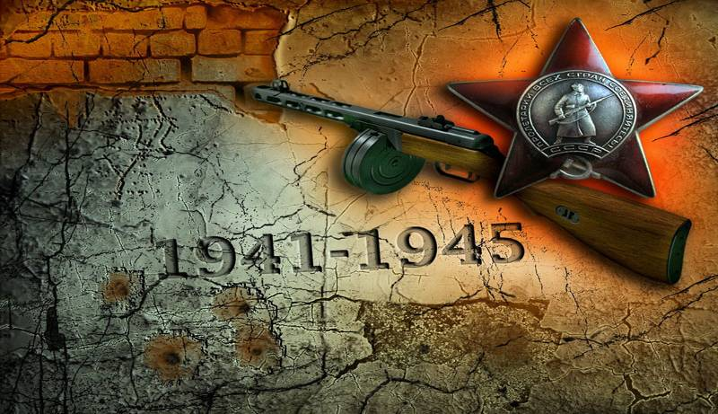
Чтобы помнили... Чтобы поняли...

Slide 2
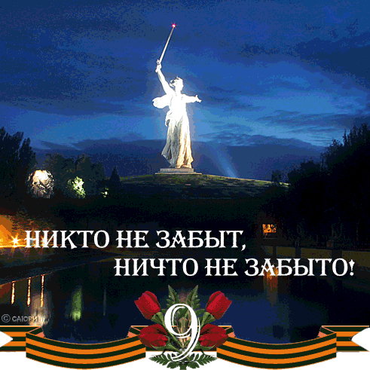
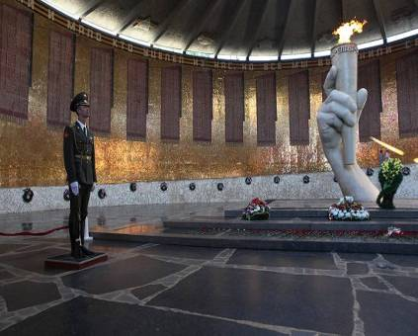
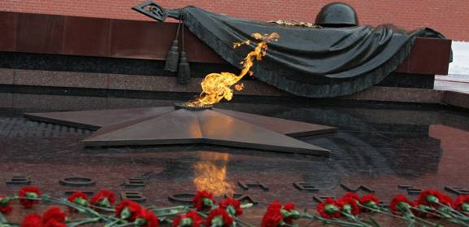
В память павших, во славу живых!

Slide 3


Slide 4
… История листает Страницы легендарные свои…
Война… 2600 км
От Бреста до Москвы – 1000 км.
От Москвы до Берлина – 1600 км.
Поездом – 4 суток.
Самолётом – 4 часа.
По-пластунски – 4 долгих года.

Slide 5
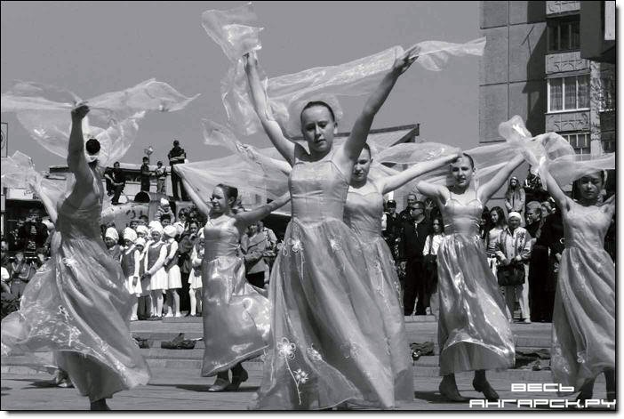
1941 год
22 июня

Slide 6
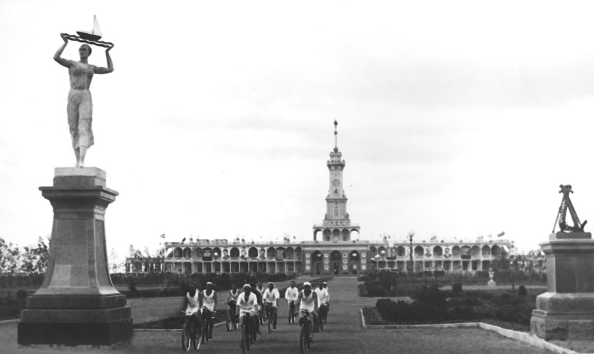

Slide 7
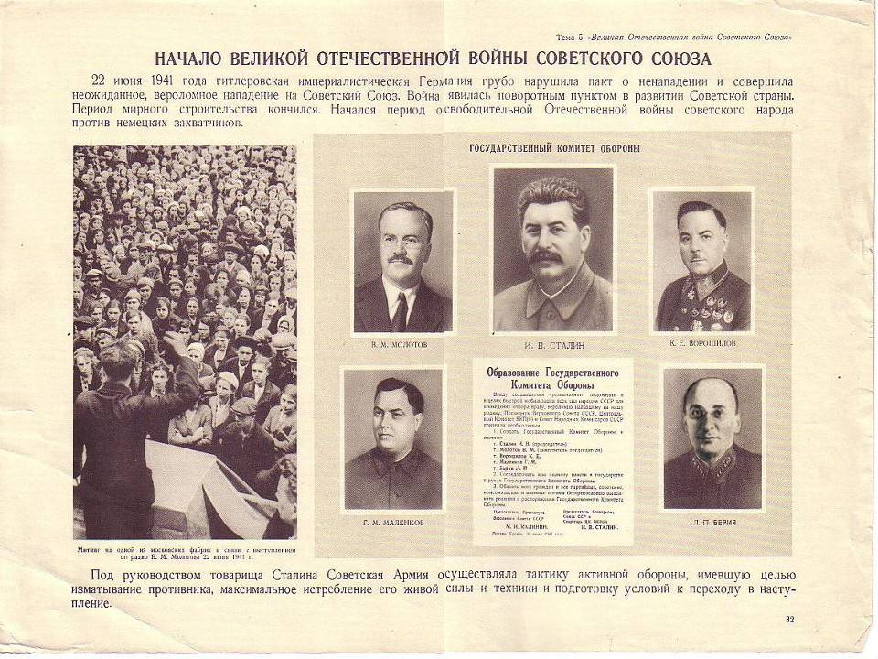
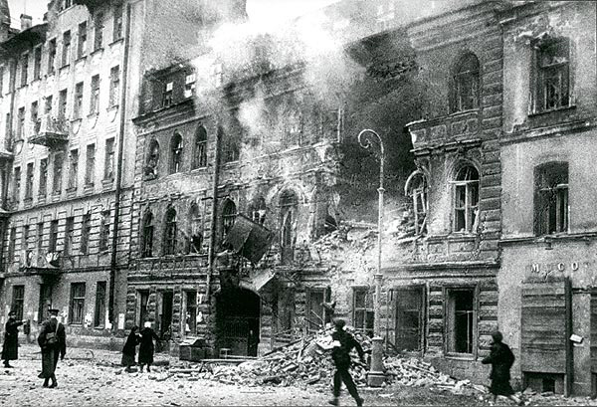
Киев бомбили,
нам объявили,
что началась война…..

Slide 8
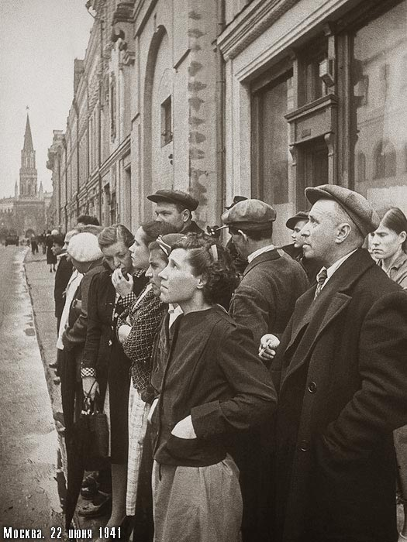


Slide 9
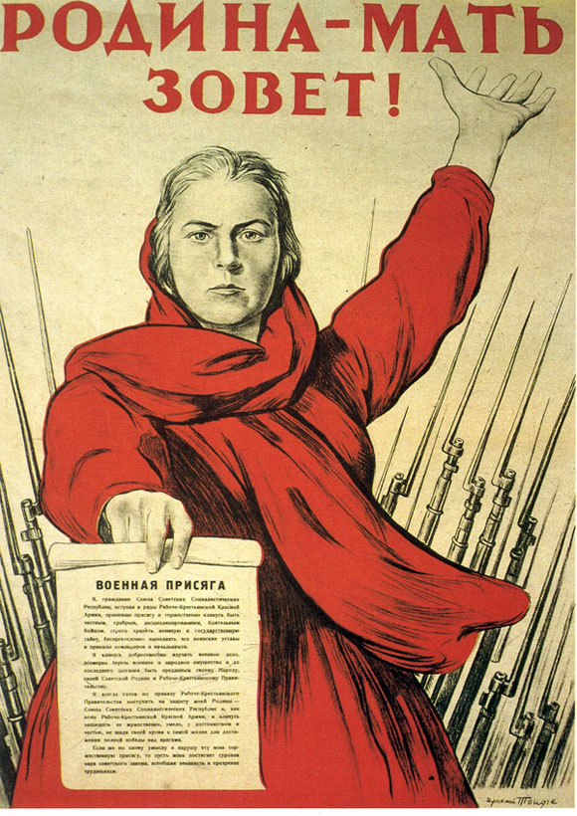

Slide 10
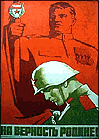

Slide 11
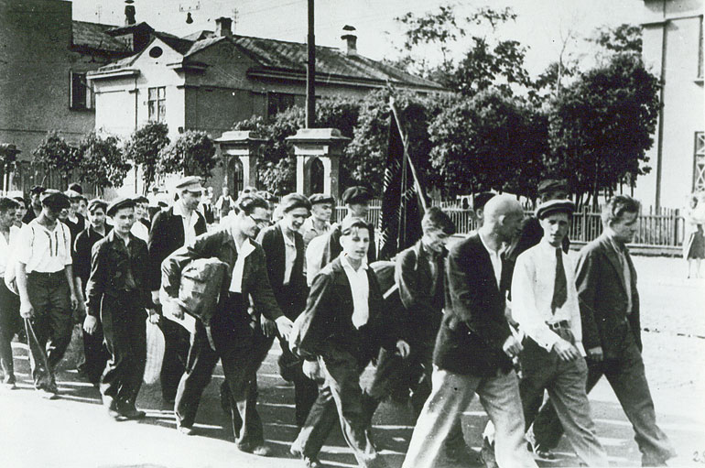

Slide 12
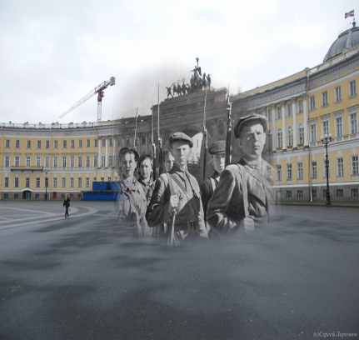
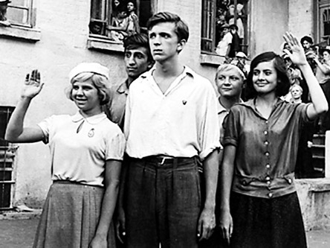
До свидания, мальчики! Постарайтесь вернуться назад!

Slide 13
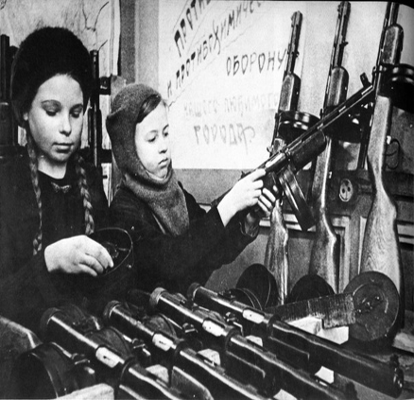
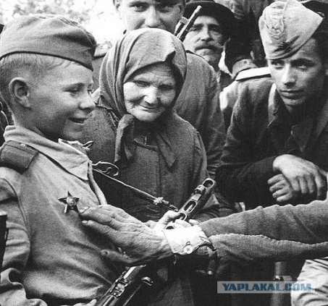

Slide 14
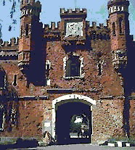
Брестская крепость
Я – Брест.
Я стою обожжённый.
Я бьюсь
за солдатскую честь.
И нет здесь,
нет сражённых.
Здесь только
убитые есть.

Slide 15
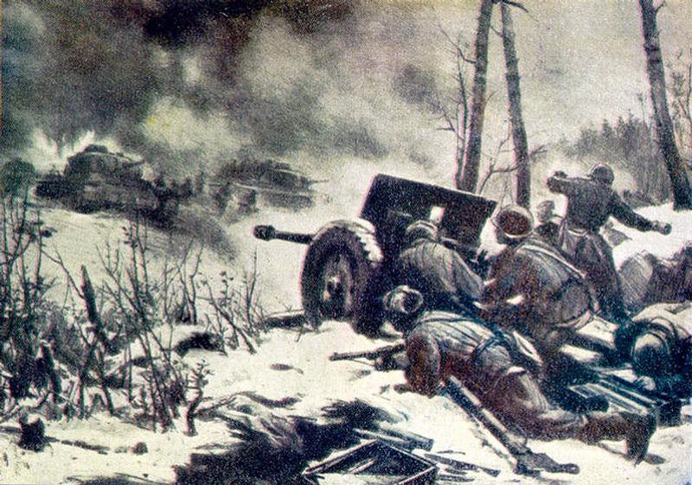
Битва под Москвой
30 сентября 1941 — 20 апреля 1942

Slide 16
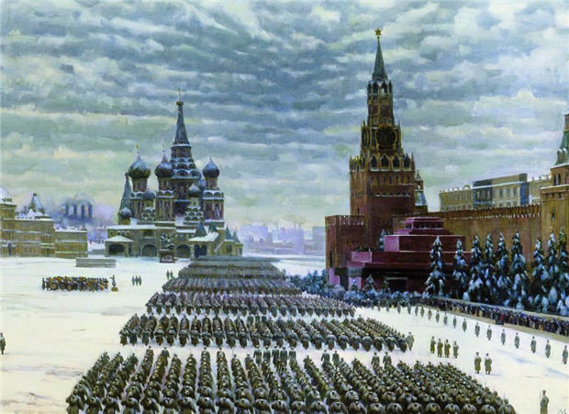
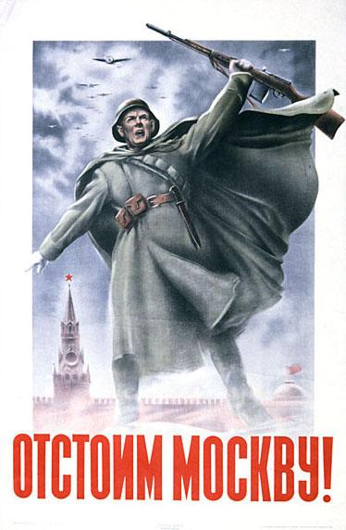
Велика Россия, а отступать некуда – позади Москва!

Slide 17
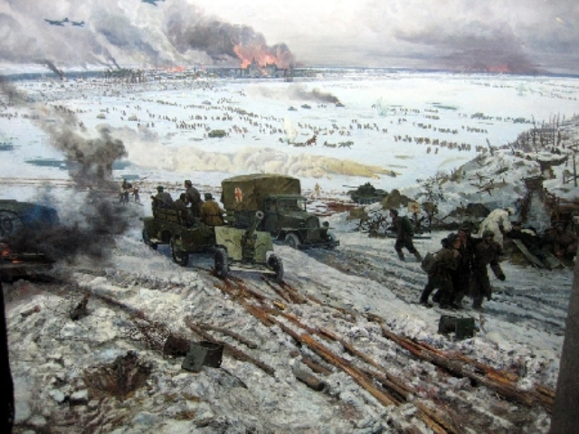
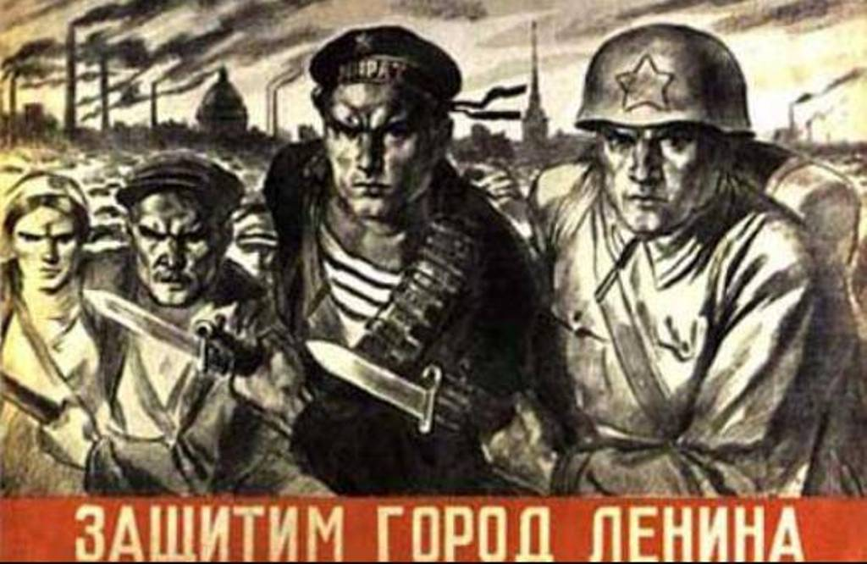
8 сентября 1941 - 27 января 1943 .
900 дней мужества и героизма.
Блокада Ленинграда

Slide 18
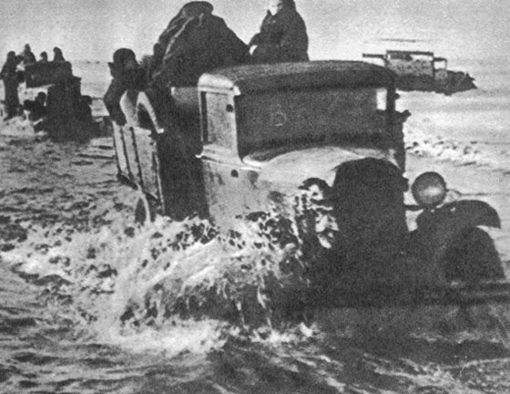
Снабжение города и войск удалось наладить по «Дороге жизни» (через Ладожское оз.).
Снабжение города и войск удалось наладить по «Дороге жизни» (через Ладожское оз.).
Снабжение города и войск удалось наладить
по «Дороге жизни»
через Ладожское озеро

Slide 19
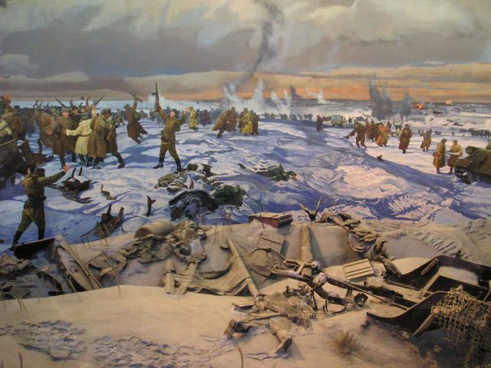
Сталинградская битва
17 июля 1942 – 2 февраля 1943

Slide 20
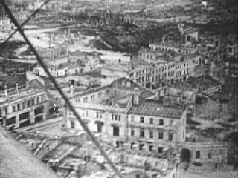
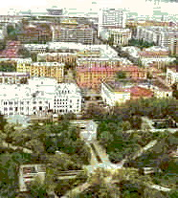
Сталинградская
панорама
Город- герой
Сталинград

Slide 21
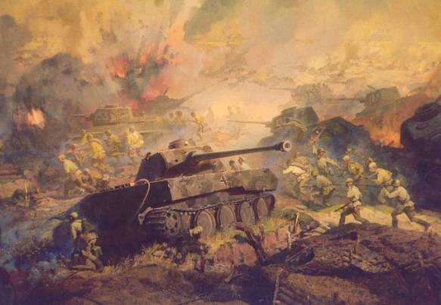
Курская Дуга
5 июля 1943 – 23 августа 1943

Slide 22
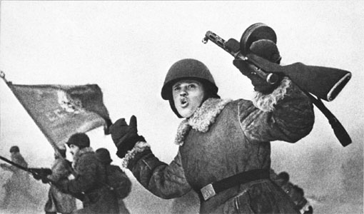
Боролись все за честь и за Отчизну

Slide 23
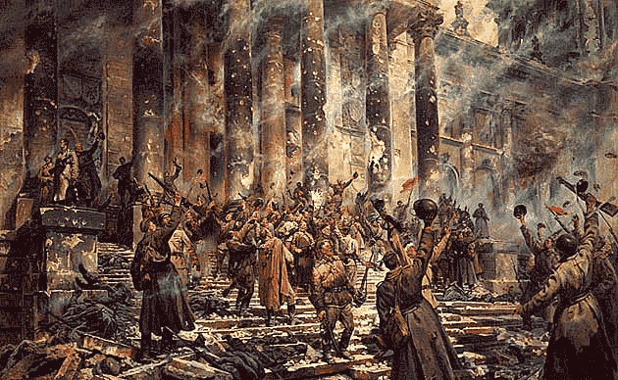
Битва за Берлин
25 апреля 1945 – 2 мая 1945

Slide 24
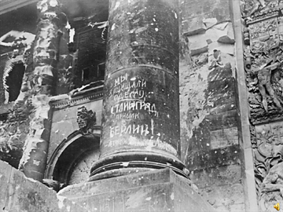

Slide 25
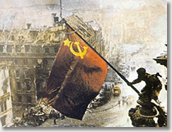
Знамя Победы

Slide 26
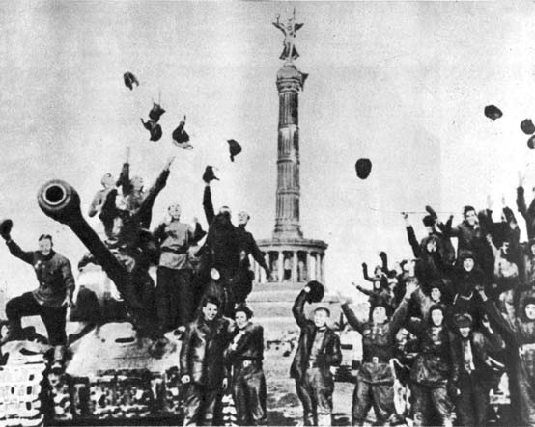
Война закончилась – ПОБЕДА!

Slide 27
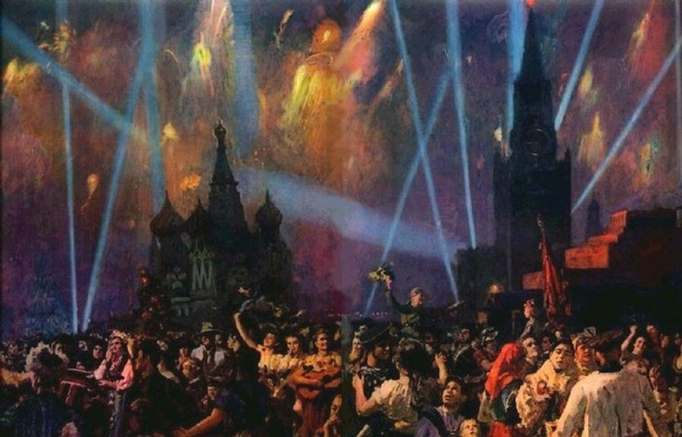
9 мая
1945 года

Slide 28
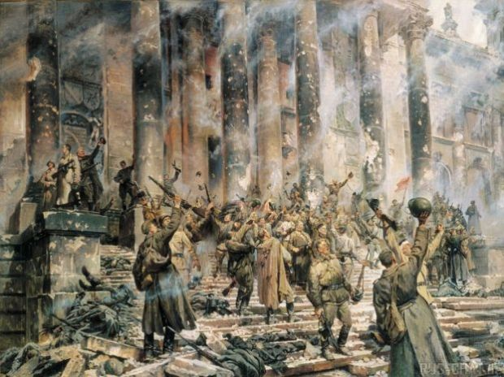
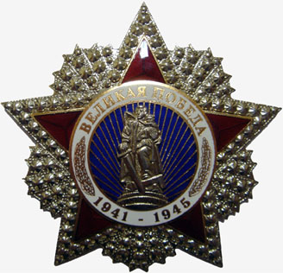
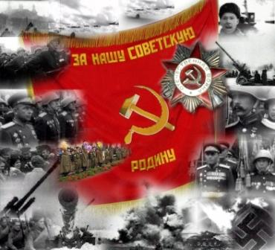
1418
страшных, мучительных дней

Slide 29
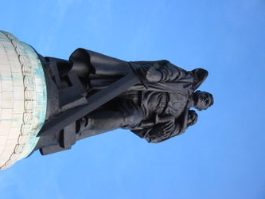

Slide 30
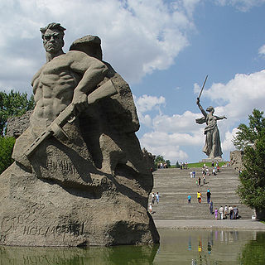

Slide 31
Погибло
27 000 000
человек

Slide 32
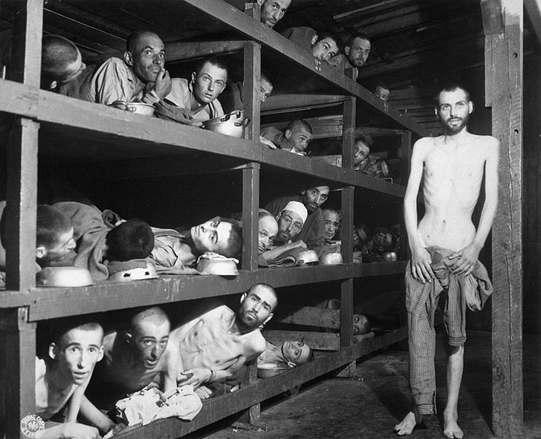
Концентрацио́нный ла́герь (концла́герь) – место массового заключения людей с крайне жестокими условиями содержания

Slide 33
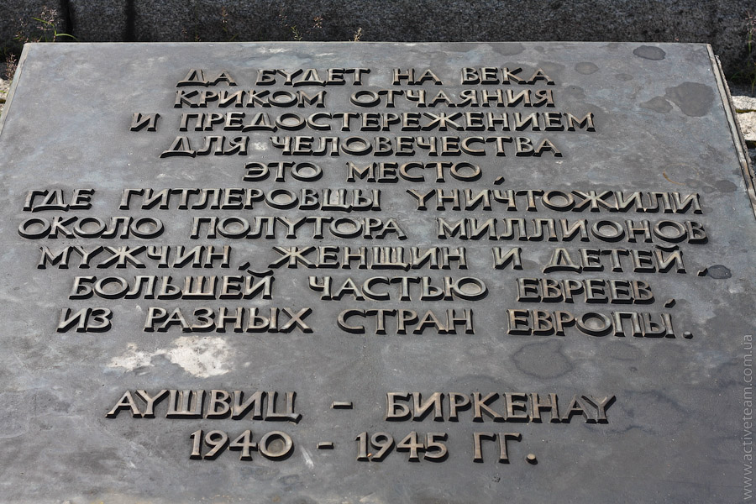
В Освенциме было уничтожено от 1,4 до 1,8 миллиона человек

Slide 34
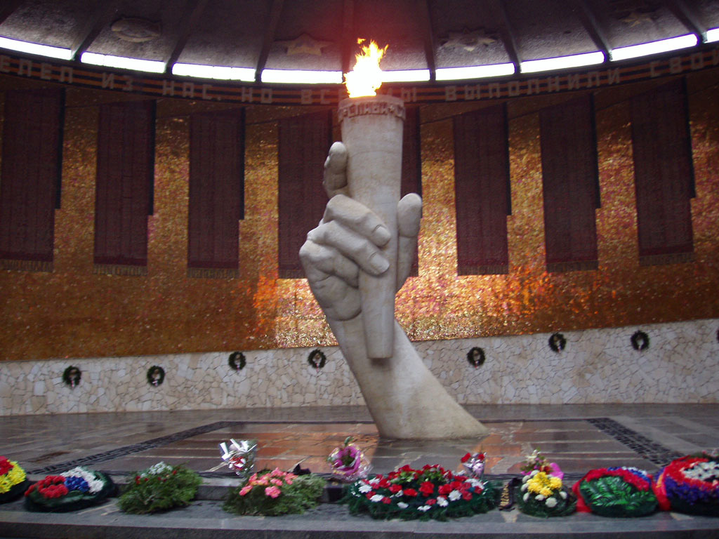

Slide 35
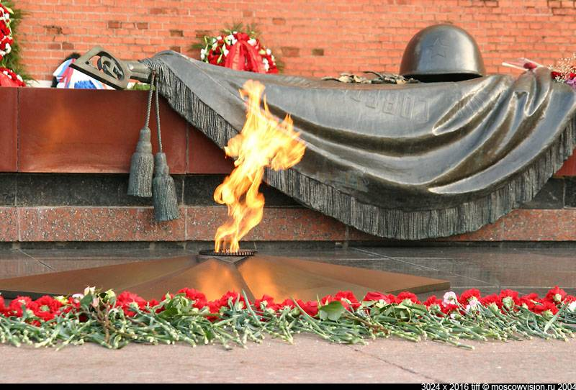

Slide 36
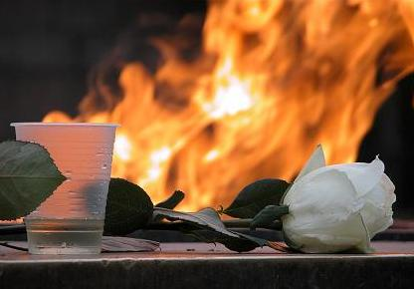
МИНУТА
МОЛЧАНИЯ

Slide 37

ПОМНИТЕ!
Через года, через века…
О тех, кто уже не придет никогда,
ПОМНИТЕ!
Памяти павших будьте достойны!..
Именем солнца, именем Родины
КЛЯТВУ ДАЁМ!
Именем жизни - клянёмся, клянёмся павшим героям.
То, что отцы не допели,- мы допоем!
То, что отцы не построили,- мы построим!
ПОМНИТЕ!
Памяти павших будьте достойны!..
Убейте войну! Прокляните войну!
О тех, кто уже не придёт никогда,-
ЗАКЛИНАЮ - ПОМНИТЕ!

Slide 38
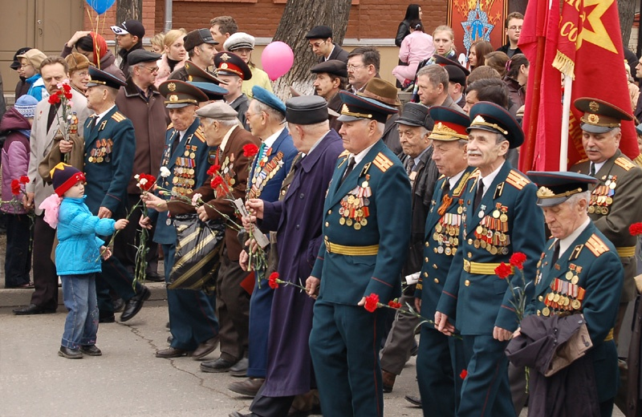

Slide 39

Уже давно закончилась война,
Но не для Вас, седые ветераны,
И в сердце вашем не зажили раны –
Так много унесла с собой она.
Мы поздравляем с Днем Победы Вас,
Желаем долгой жизни и здоровья
Вам, обагрившим нашу землю кровью
И сохранившим Родину для нас.

Slide 40
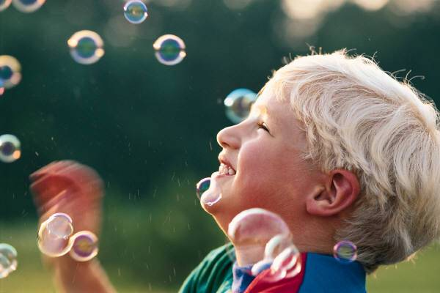

Slide 41
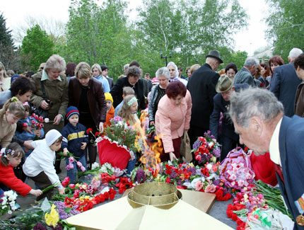

Slide 42
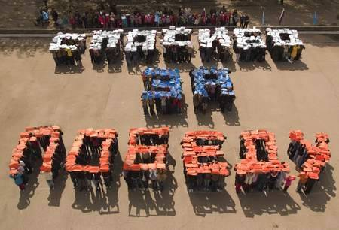

Slide 43
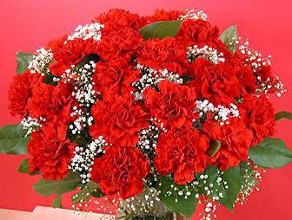
...благодарим!
Notes:
43
Красные гвоздики

